Slide 1
Edition 2021
Retours d’expériences d’immersion en entreprise

Slide 2
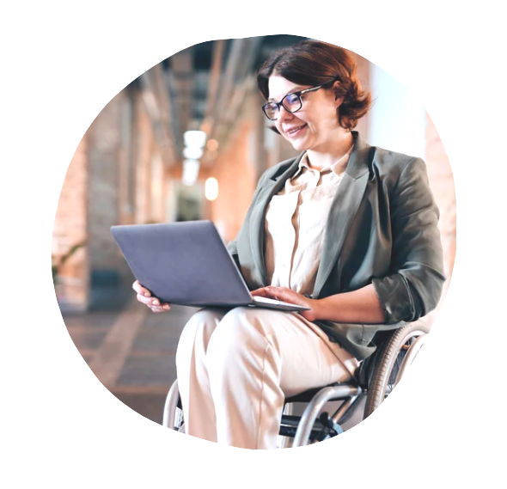
Quelques mots sur le DUO DAY
1
2
3
4
5
Expérience immersive d’une journée en entreprise.
Mise en situation réelle du quotidien de la profession.
Un dialogue privilégié avec les accompagnateurs et les équipes.
Une occasion idéale pour tester vos connaissances et compétences.
Un tremplin pour l’emploi.
L’opportunité de confirmer votre choix de voie professionnelle.

Slide 3
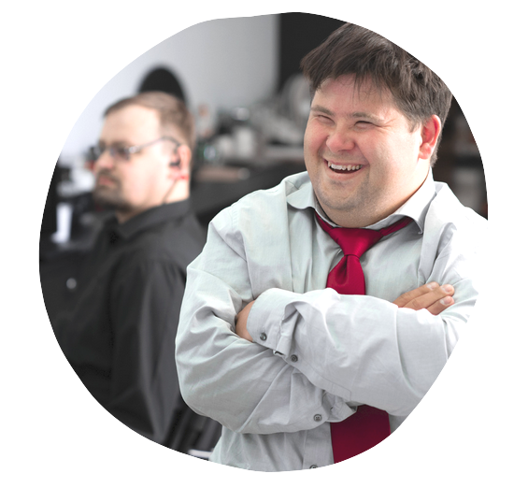
Quelques chiffres DUO DAY 2021
1
2
3
4
5
+ 40 DUOS concrétisés sur la plateforme
Parmi eux, + 15 secteurs d’activité mobilisés dans le 06
(Prêt à porter, Médical, Aérospatial, Enseignement, Métropole, Audiovisuel, Banque, Presse, Construction, etc.)

Slide 4
Nos bénéficiaires vous en parlent!
2
1
3
4
5

Slide 5
VINCI CONSTRUCTION
3
1
2
4
5
Bonjour,
J'ai passé ma journée en DUO chez Vinci construction,
Journée très enrichissante, accompagnée par ma référente, au poste RH, j'ai découvert les outils informatique nécessaires à ce poste (essentiellement: WORD, EXCEL, Outlook).
J'ai posé des questions et découvert cet univers, j'ai pu me rendre compte de mes difficultés et de mon manque d'expériences, pour pouvoir occuper un poste de base comme agent d'accueil.
J'ai également déposé mon CV.
Marie-France

Slide 6
3
1
2
4
5
UNIVERSITE
CÔTE D’AZUR
FRANCE TV
THALES
CIC
Ma journée du DUO DAY dans le domaine de la comptabilité s'est très bien passée.
Jennifer m'a expliqué le déroulement de son travail, c’est assez similaire avec ce que j'avais appris en formation. Faire des contrats, organiser et réserver des déplacements professionnels pour les collaborateurs avec un budget bien précis.
Ensuite, Patricia m'a expliqué le déroulement des achats et des ventes je me suis rendue compte que ce n'était pas éloigné de ce que j'ai appris et cela m'a beaucoup enrichi.
Marie-Thérèse
La prise en charge par Mr. Petit chez France TV est exceptionnel : sympa, simple et efficace car nous parlons le même langage.
C'est une grande joie de retrouver cet univers qui m'est familier en en découvrant les nouveautés et la réalité du studio du JT de France 3.
Merci beaucoup.
David
Un immense Merci pour cette très agréable journée.
Je suis extrêmement touchée par l'accueil reçu ce jour.
Fabienne et Coralie sont de très belles personnes, elles ont de formidable qualités de cœur.
Merci beaucoup à elles.
Laurence
La journée s’est très bien passée.
L’équipe était au top et j’ai pu apprécier le métier de conseiller.
Ce serait bien que je renouvelle l’expérience dans l’administratif.
Jessica
Renouvelez l’expérience l’année suivante !
Redécouvrez un univers familier auprès d’une toute nouvelle structure
Vivez une expérience unique en entreprise et faites de merveilleuses rencontres !
Faites le point sur vos compétences et découvrez le quotidien des professionnels!

Slide 7
Les entreprises vous en parlent!
4
1
2
3
5

Slide 8
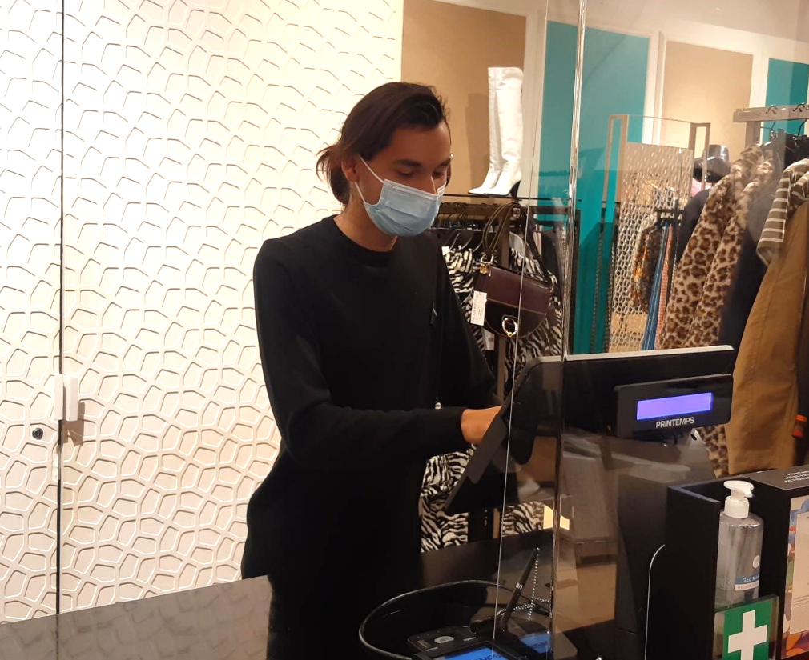
5
1
2
3
4
PRINTEMPS
Nous sommes ravis d’avoir accueilli Nassim et Dan.
Cette journée nous a non seulement permis de faire découvrir à Nassim et Dan notre magasin et nos différents métiers mais aussi de sensibiliser nos équipes au handicap en entreprise.
Je remercie vivement Nouara et Christelle d’avoir accompagné nos stagiaires du jour ainsi que l’ensemble des collaborateurs Printemps Polygone Riviera qui leur ont réservé un accueil chaleureux.

Slide 9
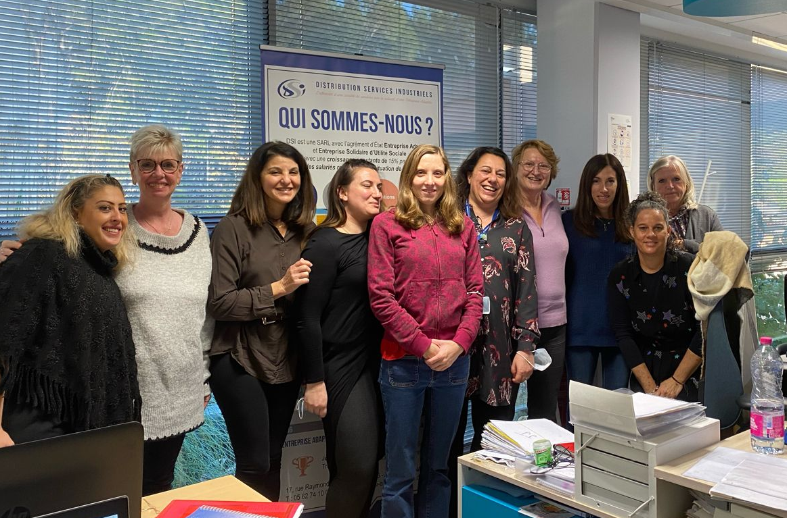
VINCI CONSTRUCTION
5
1
2
3
4
DSI MEDITERRANEE
Bonjour,
J’ai souhaité participer à cette journée afin de faire découvrir mon métier, et permettre à une personne d’être en immersion dans des tâches concrètes. C’est aussi un moment de partage et un apport mutuel de connaissances.
C’est agréable de pouvoir partager son métier, une action à refaire l’année prochaine sans hésitation.
Pour Marvin ce fût une journée riche en découverte où il a eu l’occasion de découvrir ce métier par de l’observation et de la mise en pratique de quelques tâches, ce qui d’après lui, lui a été
très formateur.
Beau #DuoDay qui s’est terminé ! L’équipe de DSI Méditerranée Entreprise Adaptée et Solidaire était contente de partagé sa journée avec Lucie et Sybille pendant une journée et ainsi leur permettre de découvrir nos métiers. Depuis plus de 20 DSI Entreprise Adaptée et Solidaire France continue de s’ouvrir à la diversité et dépasser les préjugés.

Slide 10
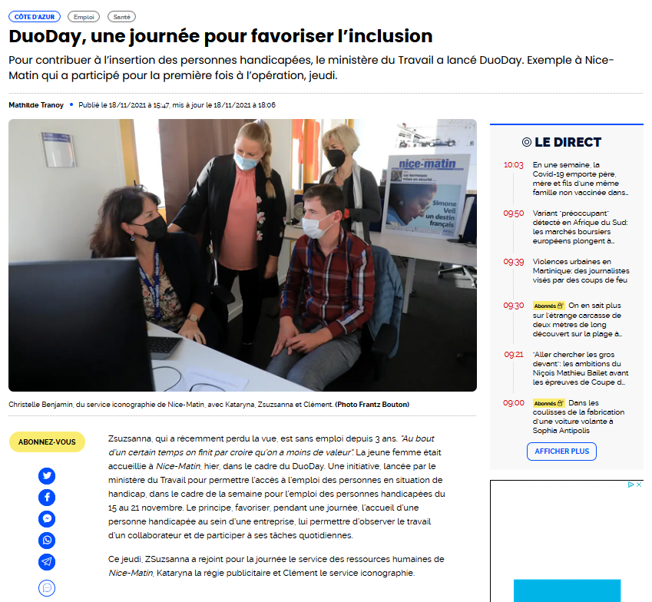
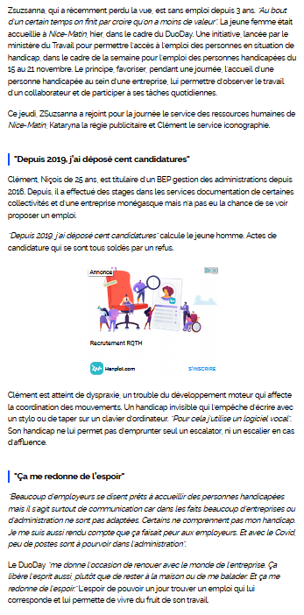
5
1
2
3
4
VU DANS LA PRESSE
NICE MATIN
Un article rédigé par les journalistes de Nice Matin relatif à leur première participation à la journée du DUO DAY.
Lien de l’article: https://www.nicematin.com/emploi/duoday-une-journee-pour-favoriser-l-inclusion-727981

